Slide 1
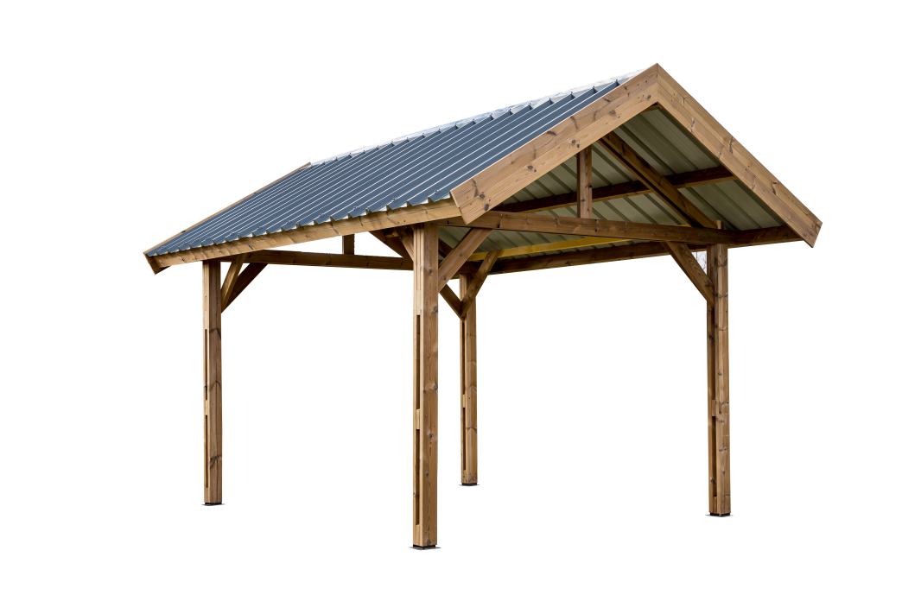
Auvent THURAC
en bois thermo chauffé toit double pente 30° couverture bac acier
Réf. THU 3550 T
3,38 m
5,04 m
3,56 m
Photo non contractuelle
DIMENSIONS
Dimensions couverture toit : 3,56 x 5,04 m Dimensions ext. au sol : 3,00 x 3,60 m Hauteur passage : 2,22 m Hauteur totale : 3,38 m Surface projetée au sol : 17,93 m²
CARACTERISTIQUES
Structure : 4 poteaux en épicéa thermo chauffé avec label PEFC, section 120 x 120 mm ( 2 pièces moisées de 12 x 4 cm assemblées avec des tirefonds de 7 cm) . Poteaux livrés avec platine métallique à fixer au sol dur. Chevrons en épicéa thermo chauffé avec label PEFC, section 40 x 140 mm et 40 x 120 mm . Toit : Couverture en bac acier galvanisé largeur 100 cm avec cavaliers et vis en acier zingué. Garantie : 10 ans
PLUS PRODUIT
Elément très décoratif avec une couverture bac acier pour une grande longévité et pour éviter les risques d'infiltration d'eau
Auvent très qualitatif pour une grande résistance
Poteaux livrés avec platine métallique à fixer au sol dur
Construction avec quatre poteaux pour faciliter l’ouverture des portières de la voiture
Carport pour abriter une voiture d’une longueur
jusqu’à 5 m
- Produit PEFC
- Produit fabriqué en FRANCE
CONSEILS DE MISE EN SERVICE
A installer sur une dalle béton ou des plots ou une terrasse bois
COLIS
Dimension du colis (LxPxH) | 304 x 27 x 42 cm
Poids du colis | 290 kg
PRODUIT LIVRE
3760161079884

